Slide 1
ОШСКИЙ ГОСУДАРСТВЕННЫЙ УНИВЕРСИТЕТ
МЕЖДУНАРОДНОЙ МЕДИЦИНСКИЙ ФАКУЛЬТЕТ
Кафедра «Естественных наук и математики»
анализ материально-технической базы кафедры
на 2022-2023 год обучения
Материально-техническое оснащение кафедры
Аудиторя | Вместимость | Площадь | Зав. кабинетом | Спецификация | Факультет | Кафедра
№ 101 | 6 посадочных мест | 18 м² | Курбаналиев А.Ы. | Каб. Зав. Каф | ММФ | ТИМ
№ 102 | 12 мест посадочных | 18 м² | Учительская | Учительская | ММФ | ТИМ
№ 103 | 24 посадочных мест | 25 м² | Баатыров.Р.Т. | Учебный | ММФ | ТИМ
№ 104 | 24 посадочных мест | 25 м² | Миталипова А.Н. | учебный | ММФ | ТИМ
№ 105 | 24 посадочных мест | 25 м² | Молдобаева А.О. | учебный | ММФ | ТИМ
№ 106 | 24 посадочных мест | 25 м² | Тешебаева У.Т. | учебный | ММФ | ТИМ
№ 107 | 24 посадочных мест | 25 м² | Алиева Ч.М. | учебный | ММФ | ТИМ
№ 108 | 16 посадочных мест | 18 м² | Марс к Т. | учебный | ММФ | ТИМ
№ 109 | 16 посадочных мест | 18 м² | Базиева А.М. | учебный | ММФ | ТИМ
№ 402 | 16 посадочных мест | 20 м² | Айтиева Ф.Б | учебный | Ыйман | ТИМ
№ 403 | 16 посадочных мест | 20 м² | Таиржанова М. | учебный | Ыйман | ТИМ
№ 404 | 16 посадочных мест | 20 м² | Мидинова Э.А | учебный | Ыйман | ТИМ
№ 405 | посадочных мест | 20 м² | Жумаева А.Т. | учебный | Ыйман | ТИМ
№ 406 | 16 посадочных мест | 20 м² | Иматали к К. | учебный | Ыйман | ТИМ
№ 407 | 16 посадочных мест | 20 м² | Маматова Р.М. | учебный | Ыйман | ТИМ
№ 408 | 16 посадочных мест | 20 м² | Тангатарова С.Б. | учебный | Ыйман | ТИМ

Slide 2
Учебного помещения (отдельно для каждой учебной комнаты) для проведения практических (семинарских) занятий.
101- кабинет (зав. каф.)
№ | Наименование | К-во
 | Технические и твердый инвентарь
1 | Компьютер (комплект) | 2
2 | Стул преподавателя | 6
3 | Стол преподавателя | 4
4 | Шкаф | 3
5 | Вешалка | 1
6 | Проектор коротко фокусный | 1
7 | Принтер Canon | 1
8 | Принтер Canon i-Sensys | 1
9 | Кресло (собственный) | 1
 | Интернет кабель | 2

Slide 3
Учительская 102
№ | Наименование | К-во
1 | Стул преподавателя | 12
2 | Стол преподавателя | 5
3 | Книжный шкаф | 3
4 | Видеонаблюдение | 1
5 | Интернет кабель | 1

Slide 4
Учебная аудитория 103 (компьютер класс)
№ | Наименование | К-во
 | Технические и твердый инвентарь
1 | Компьютер (балансе деканата) | 12
2 | Блоки аудиторные | 4
3 | Доска аудиторная | 1
4 | Стул преподавателя | 1
5 | Стол преподавателя | 2
6 | Шкаф | 1
7 | Тематические стенды | 1
 | Видеонаблюдение | 1
 | Интернет кабель | 12

Slide 5
Учебная аудитория 104 (компьютер класс)
№ | Наименование | К-во
 | Технические и твердый инвентарь
1 | Компьютер комлект (балансе деканата) | 12
2 | Доска аудиторная | 1
3 | Стул преподавателя | 1
4 | Стол преподавателя | 1
5 | Компьютер стол | 12
6 | стул | 12
7 | Стол для студентов (новый) | 4
8 | Стул (новый синий) | 4
9 | Шкаф | 1
10 | Вешалки | 1
 | Видеонаблюдение | 2
 | Интернет кабель | 12

Slide 6
Учебная лаборатория 105 «General and Clinical - Biochemistry Laboratory»
№ | Наименование | К-во
 | Технические и твердый инвентарь
1 | Блоки аудиторные | 6
2 | Доска аудиторная | 1
3 | Стул преподавателя | 1
4 | Стол преподавателя | 1
5 | Шкаф | 1
6 | Лабораторный демонстрационный стол | 3
7 | Тематические стенды | 5
 | Видеонаблюдение | 1
 | Интернет кабель | 1

Slide 7
Учебная аудитория 106 «Virtual Laboratory for General and Clinical Biochemistry»
№ | Наименование | К-во
 | Технические и твердый инвентарь
1 | Компьютер (комплект) | 12
2 | Компьютерный стол, стул | 12
3 | Доска аудиторная | 1
4 | Стул преподавателя | 1
5 | Стол преподавателя | 1
6 | Шкаф | 2
7 | Тематические стенды | 3
8 | Smart доска | 1
9 | Слайд-проектор | 1
10 | Принтер | 1
 | Видеонаблюдение | 1
 | Интернет кабель | 12

Slide 8
Учебная аудитория 107 «Virtual Laboratory for Medical Biophysics»
№ | Наименование | К-во
 | Технические и твердый инвентарь
1 | Компьютер | 12
2 | Компьютерный стол, стул | 12
3 | Тематические стенды | 6
4 | Блоки аудиторные | 2
5 | Доска аудиторная | 1
6 | Стул преподавателя | 1
7 | Стол преподавателя | 1
8 | Шкаф | 1
9 | Smart доска | 1
 | Видеонаблюдение | 1
 | Интернет кабель | 12

Slide 9
Учебная аудитория 108 аудитория «General and Clinical - Biochemistry Laboratory»
№ | Наименование | К-во
 | Твердый инвентарь
1 | Лабораторный демонстрационный стол | 5
4 | Тематические стенды | 4
2 | Доска аудиторная | 1
3 | Стул преподавателя | 1
4 | Стол преподавателя | 1
5 | Шкаф | 1
6 | Вешалки | 1
 | Видеонаблюдение | 1
 | Интернет кабель | 1

Slide 10
Учебная аудитория 109 «Medical Biophysics Laboratory»
№ | Наименование | К-во
 | Твердый инвентарь
1 | Стол для студентов (новый) | 10
2 | Стул (новый синий) | 10
3 | Тематические стенды | 4
4 | Доска аудиторная | 1
6 | Стул преподавателя | 1
7 | Стол преподавателя | 1
8 | Шкаф | 1
9 | Тематические стенды | 4
 | Видеонаблюдение | 1
 | Интернет кабель | 1

Slide 11
Учебная аудитория 402 «Chemistry»
№ | Наименование | К-во
1 | Стул преподавателя | 1
2 | Стол преподавателя | 1
3 | Шкаф | 1
4 | Блоки аудиторные | 6
5 | Доска аудиторная | 1
Учебная аудитория 403 «Biology»
№ | Наименование | К-во
1 | Стул преподавателя | 1
2 | Стол преподавателя | 1
3 | Шкаф | 1
4 | Блоки аудиторные | 6
5 | Доска аудиторная | 1

Slide 12
Учебная аудитория 404 «Biology»
№ | Наименование | К-во
1 | Стул преподавателя | 1
2 | Стол преподавателя | 1
3 | Шкаф | 1
4 | Блоки аудиторные | 6
5 | Доска аудиторная | 1
Учебная аудитория 405 «Chemistry»
№ | Наименование | К-во
1 | Стул преподавателя | 1
2 | Стол преподавателя | 1
3 | Шкаф | 1
4 | Блоки аудиторные | 6
5 | Доска аудиторная | 1

Slide 13
Учебная аудитория 406 «Chemistry»
№ | Наименование | К-во
1 | Стул преподавателя | 1
2 | Стол преподавателя | 1
3 | Шкаф | 1
4 | Блоки аудиторные | 6
5 | Доска аудиторная | 1
Учебная аудитория 407 «Chemistry»
№ | Наименование | К-во
1 | Стул преподавателя | 1
2 | Стол преподавателя | 1
3 | Шкаф | 1
4 | Блоки аудиторные | 6
5 | Доска аудиторная | 1

Slide 14
Учебная аудитория 408 «Chemistry»
№ | Наименование | К-во
1 | Стул преподавателя | 1
2 | Стол преподавателя | 1
3 | Шкаф | 1
4 | Блоки аудиторные | 6
5 | Доска аудиторная | 1

Slide 15
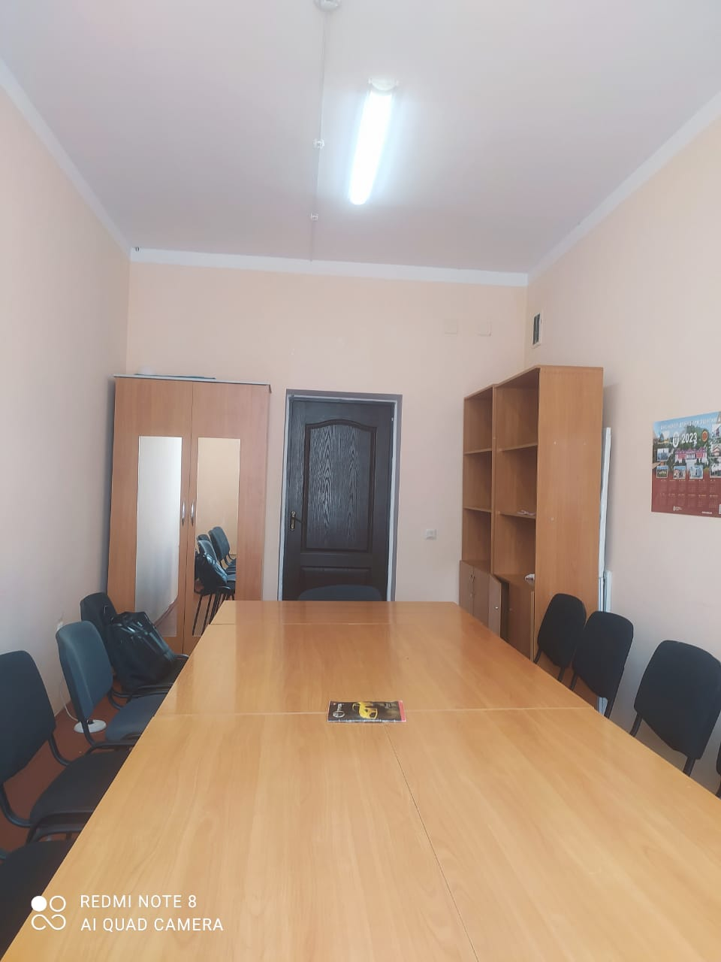
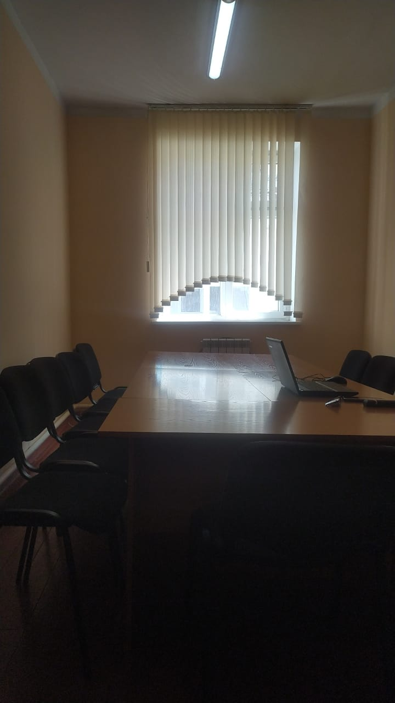
Учительская 102

Slide 16
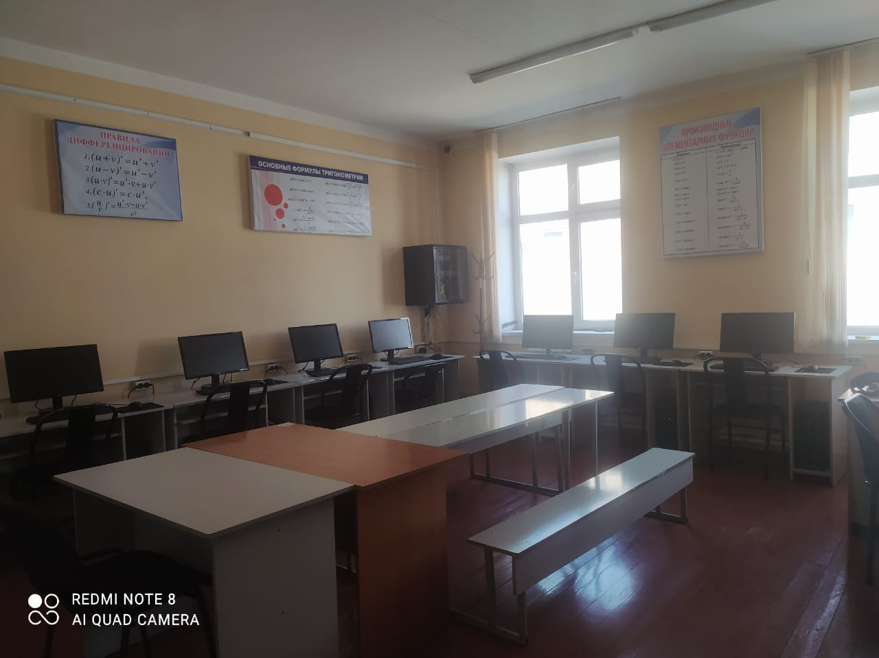
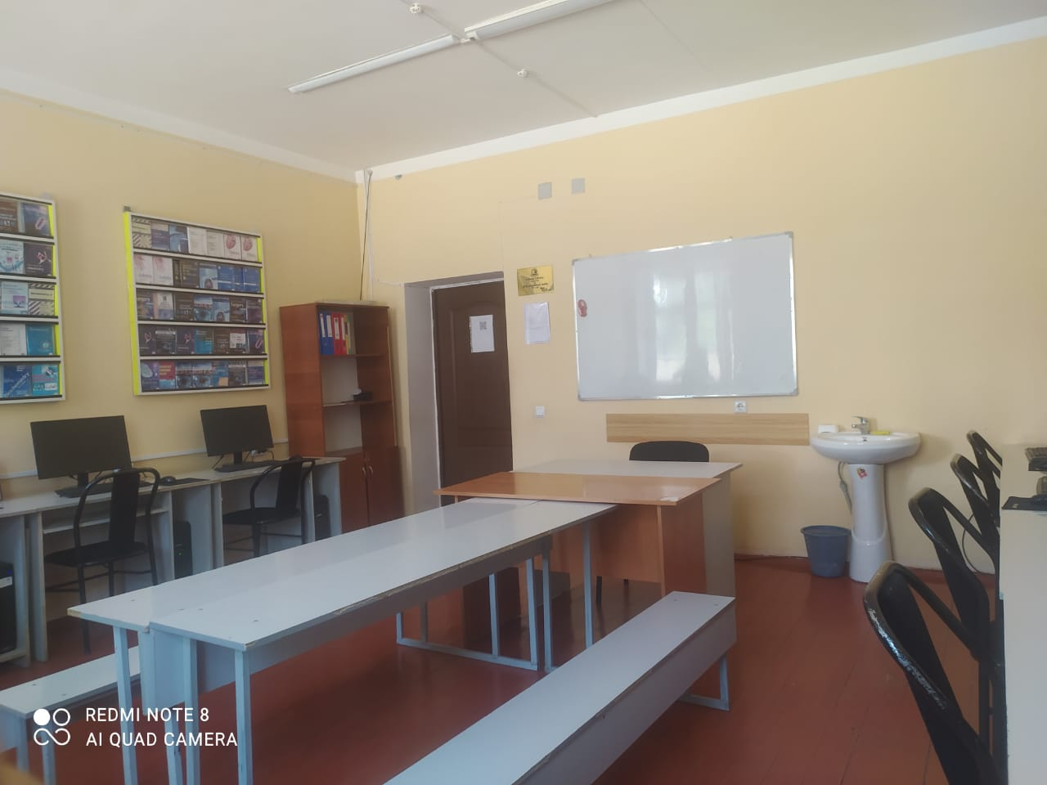
Учебная аудитория 103 (компьютер класс)

Slide 17
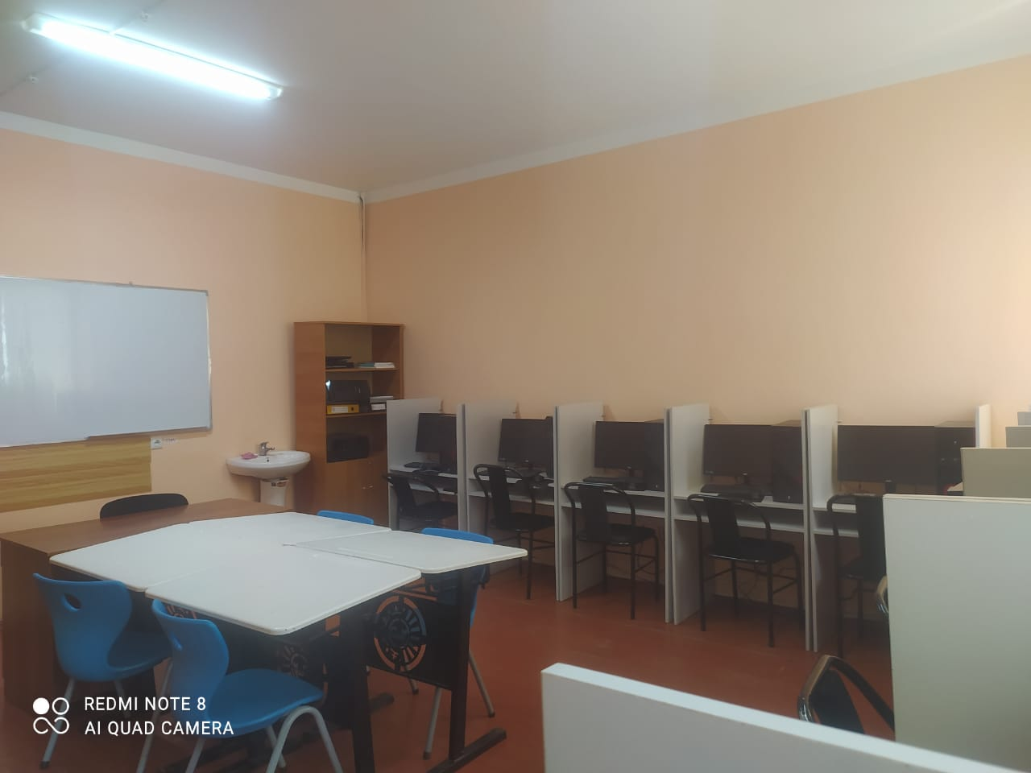
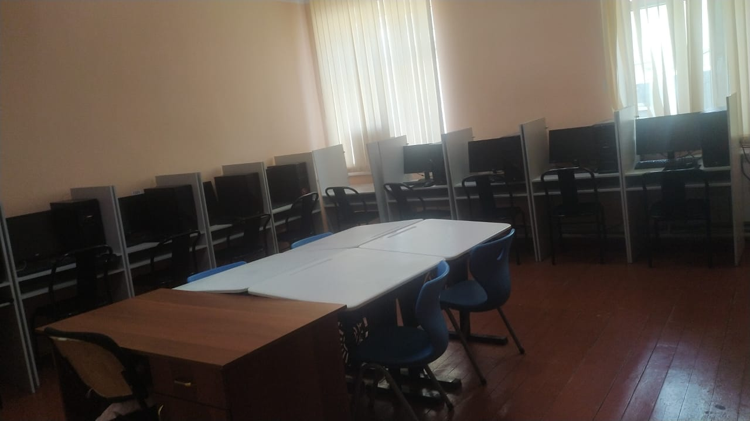
Учебная аудитория 104 (компьютер класс)

Slide 18
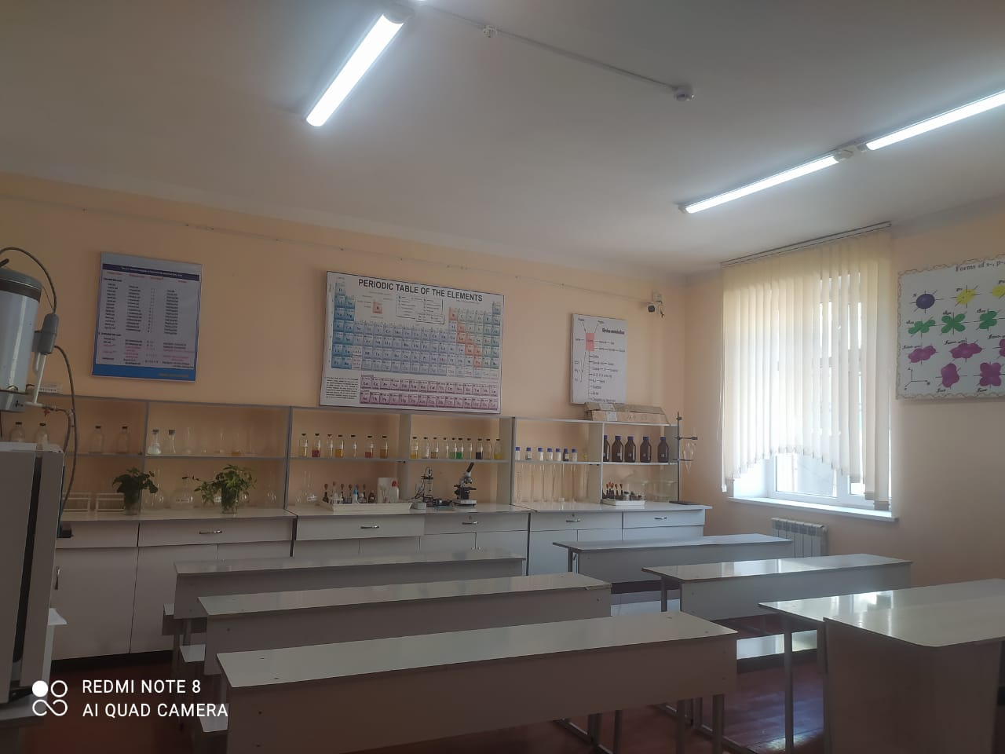
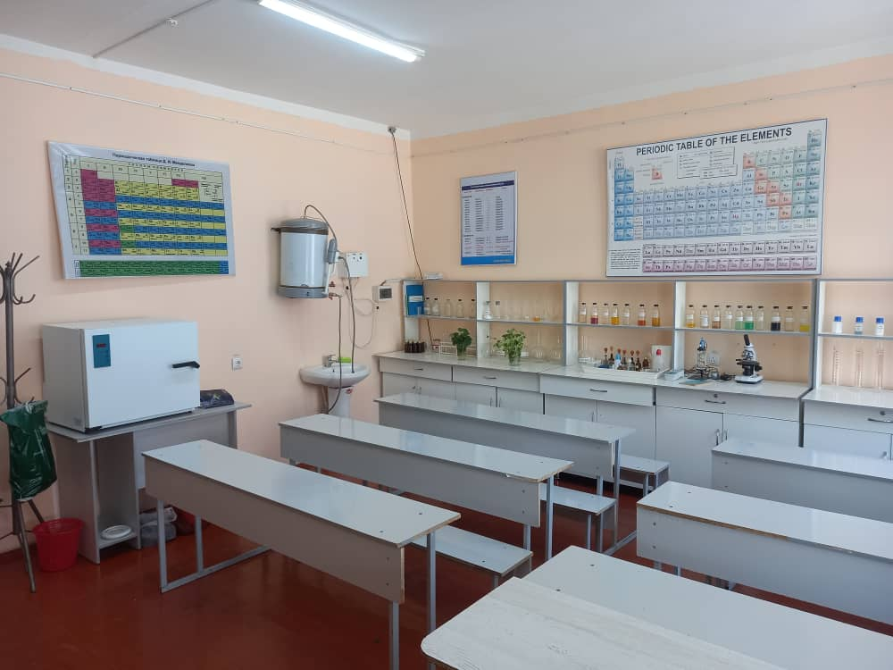
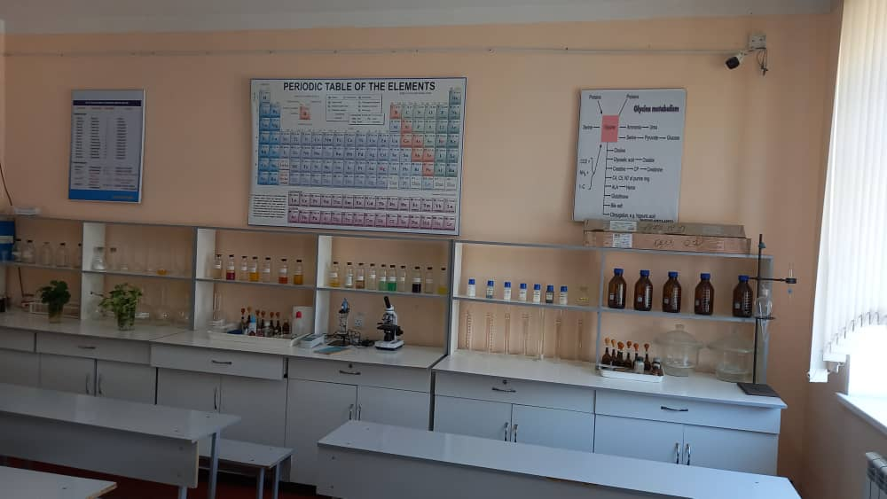
Учебная лаборатория 105 «General and Clinical - Biochemistry Laboratory»

Slide 19
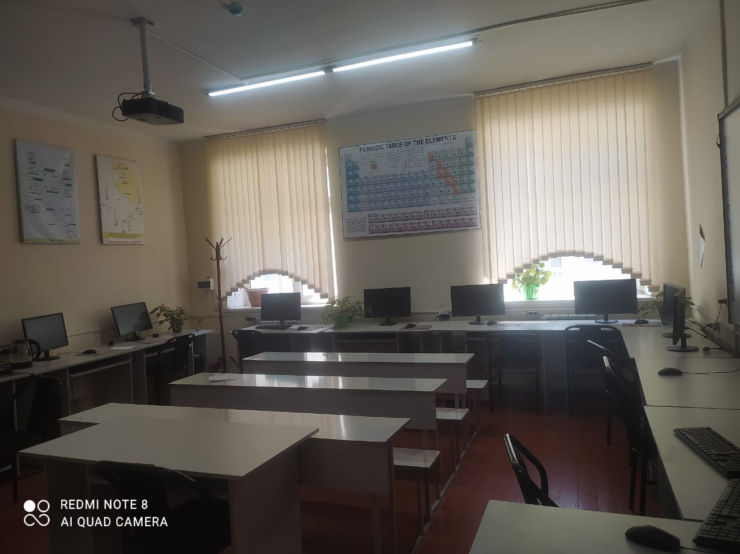
Учебная аудитория 106 «Virtual Laboratory for General and Clinical Biochemistry»

Slide 20
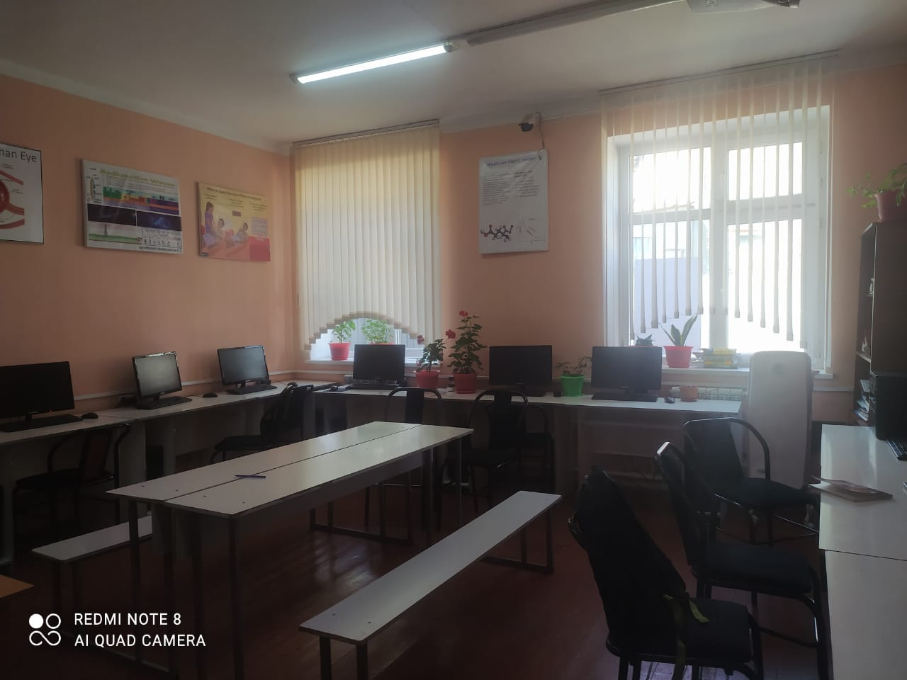
Учебная аудитория 107 «Virtual Laboratory for Medical Biophysics»

Slide 21
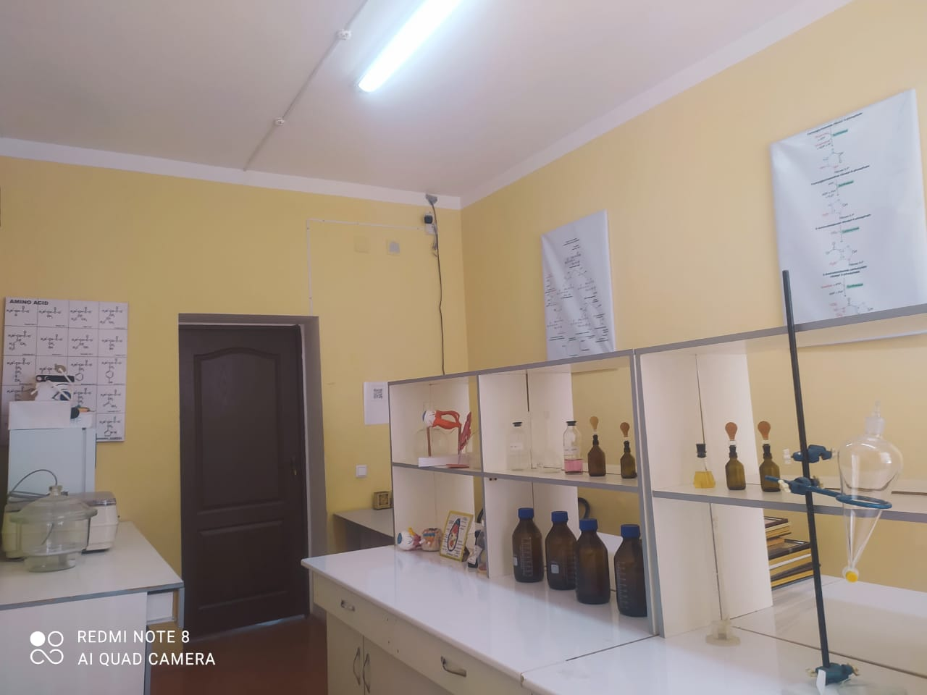
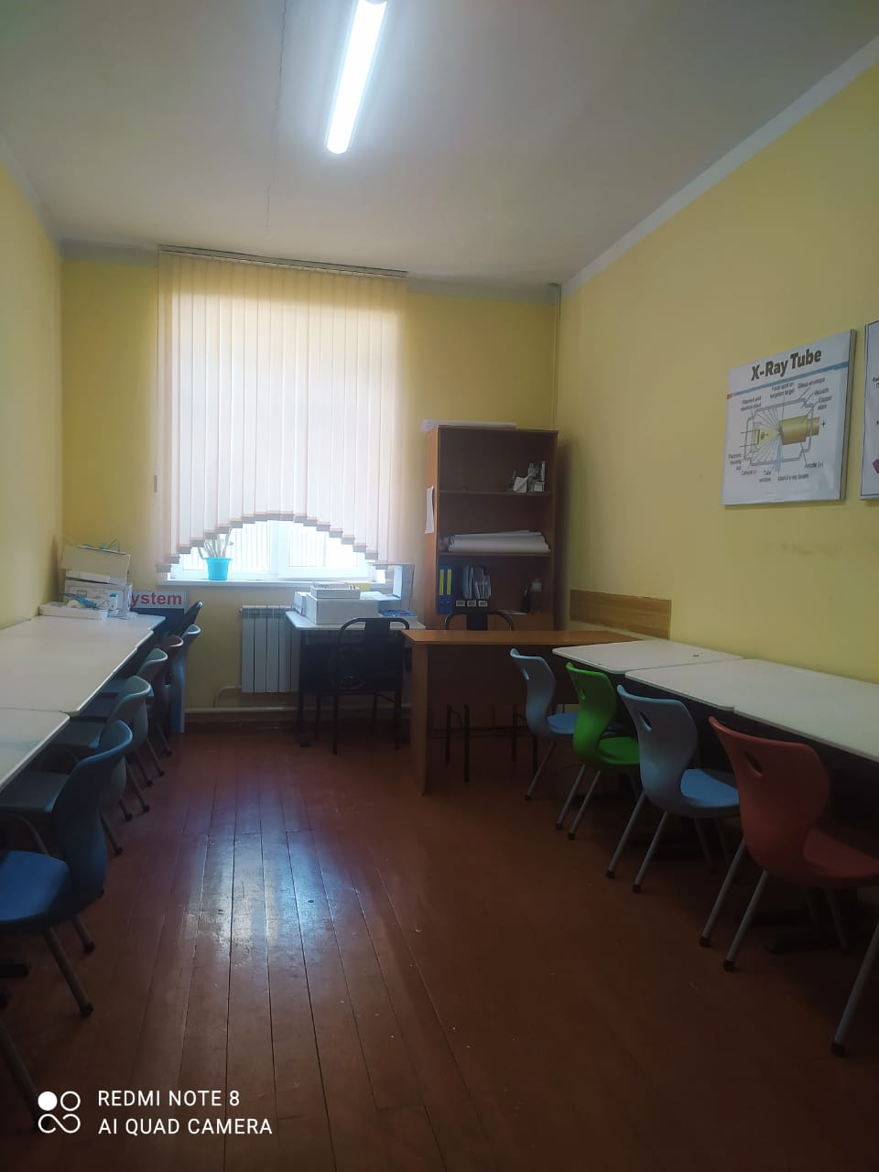
Учебная аудитория 108 аудитория «General and Clinical - Biochemistry Laboratory»
Учебная аудитория 109
«Medical Biophysics Laboratory»

